Slide 1
High Performance Javascript Programm
yuqijun@corp.netease.com
Notes:
性能并不是唯一的考虑因素，在对性能要求并非苛刻的环境中，性能也可让位于：团队编码规范，个人编码习惯，代码可读性，模块可扩展性等因素

Slide 2
Content
Javascript
DOM Scripting
CSS
Notes:
在编写javascript时会碰到哪些性能上的问题，怎么样去避免这些问题，这些问题也是在不经意间就下去的代码，养成好的习惯编程习惯，会从js的源头说起，尽量把点说得清晰点，Dom script碰到的问题相对小一点，我们在实际的开发中都是一个页面一个页面开发，几百个节点的操作算是大的，实现的逻辑中不太容易碰到明显的性能问题
CSS在实际的开发中也用得很注意了，一些问题都是反复强调过，大家也是避免去用一起expresion或滤镜等，随着h5的壮大，尽量把css能实现的功能交给css做，css的实现都是用c++实现，性能和效率上都要大大超过js

Slide 3
Javascript
Loading and Execution
Data Access
Function
Scope
Identifier
Notes:
每一个JavaScript函数都是Function对象的一个实例。而该对象拥有可编程访问的属性和不能通过代码访问的内部属性（仅供JavaScript引擎存取）。内部属性中的Scope包含的一个函数被创建的作用域中对象的集合称为函数的作用域链。
执行函数时会创建一个运行期上下文（execution context）的内部对象，每个运行期上下文对象都有自己的作用域链用于标识符解析。正是解析标识符时在作用域链中的搜索过程影响了性能。
局部变量和全局变量
不使用Eval
减少对象查找

Slide 4
Javascript－L&E
Script Positioning
Grouping Scripts
Nonblocking Scripts

Slide 5
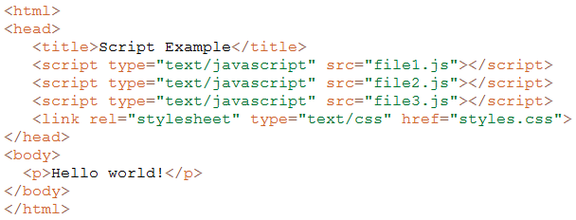
Script Position

Slide 6
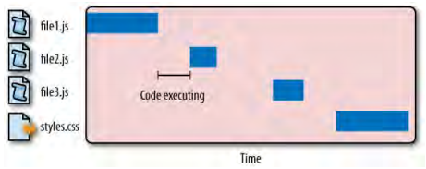
Script Position
Blocking
delay width blank white page
put scripts at the bottom

Slide 7
Grouping Scripts
script tag blocks the page from rendering
delay parsing html while executing script
HTTP request brings with it additional performance overhead
concatenate script files

Slide 8


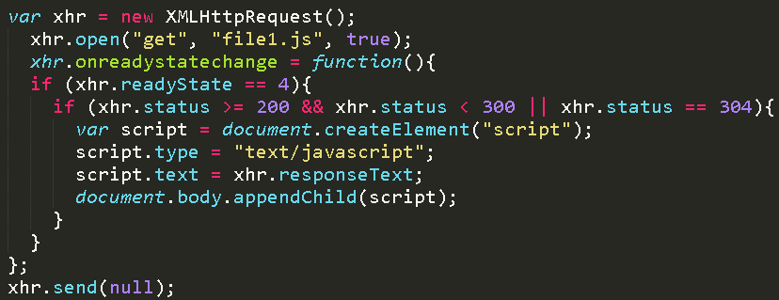
Nonblocking Scripts
Deferred Scripts
Asynchronized Scripts
Dynamic Script Element
XMLHttpRequest Script Injection
Notes:
配上实例 defered script
Asynchronizd script
Dynamic script element
Xmlhttprequest script injection

Slide 9
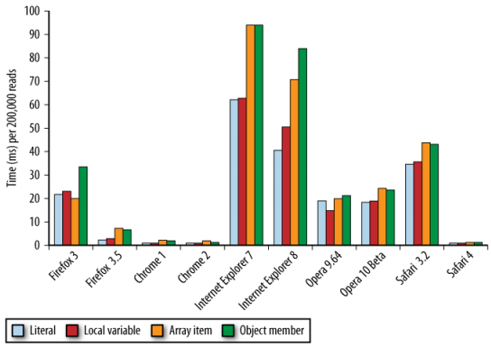
Data Access
where data is stored can greatly affect how quickly it can be accessed later
places from which data can be accessed
Literal values
Variables
Array items
Object members

Slide 10
Data Access
Prototype
Scope

Slide 11
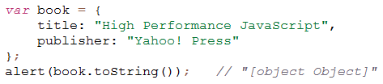
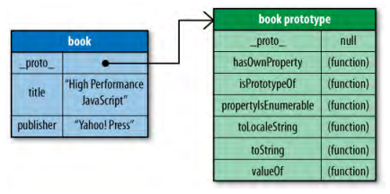
Prototype
types of members
instance members
prototype members
hasOwnProperty

Slide 12
Scope
function is represented as an object
internal [[Scope]] property
contains a collection of objects representing the scope in which the function was created (scope chain)
determines the data that a function can access
each object in the function’s scope chain is called a variable object (key-value pairs)
when a function is created, its scope chain is populated with objects representing the data that is accessible in the scope in which the function was created

Slide 13

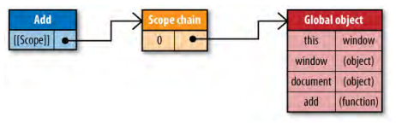
Scope

Slide 14
Scope
execution context
defines the environment in which a function is being executed
each execution context is unique to one particular execution of the function
be destroyed once the function has been completely executed
scope chain in execution context
be initialized with the objects contained in the executing function’s [[Scope]] property
an activation object is pushed to the front of the scope chain
Notes:
local variables, named arguments, the arguments collection, and this

Slide 15

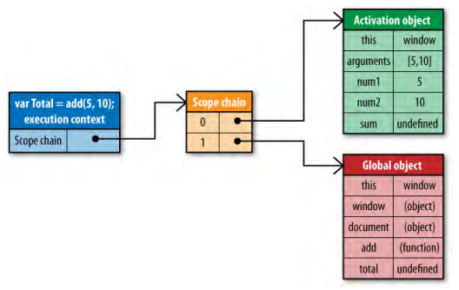
Scope

Slide 16
Javascript－Function
Scope
Excution context
Scope chain
Activation object
Notes:
作用域
执行环境
作用域链
活动对象

Slide 17
Javascript－Scope
Eval
new Function
With
Notes:
每一个JavaScript函数都是Function对象的一个实例。而该对象拥有可编程访问的属性和不能通过代码访问的内部属性（仅供JavaScript引擎存取）。内部属性中的Scope包含的一个函数被创建的作用域中对象的集合称为函数的作用域链。
执行函数时会创建一个运行期上下文（execution context）的内部对象，每个运行期上下文对象都有自己的作用域链用于标识符解析。正是解析标识符时在作用域链中的搜索过程影响了性能。
局部变量和全局变量
不使用Eval
隐藏的 eval
eval的变量作用域是当前作用域，污染你的局部变量
new Funcation的作用域是全局，且不调用并不会污染变量
减少对象查找
使用直接量

Slide 18
Javascript－Identifier
Literal
Variable
Array
Object
Notes:
C中这几类变量的查找关系
直接量
变量（局部变量，全局变量）
数组
对象

Slide 19
Javascript－Condition
If-else
switch
? : operator
Array
Notes:
C中这几类变量的查找关系
直接量
变量（局部变量，全局变量）
数组
对象

Slide 20
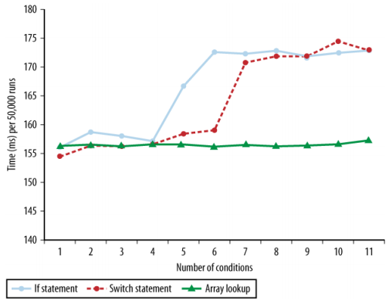
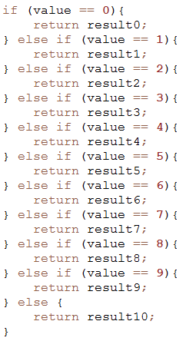
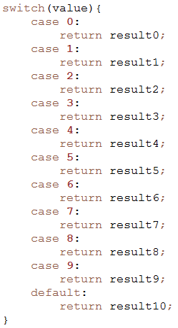
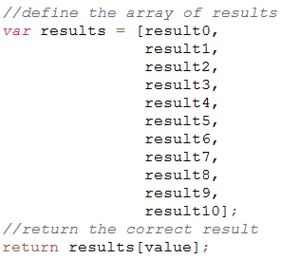
Javascript－Conditions

Slide 21
Javascript－Practice
String covert
‘’+value>String(value)>value.toSting()>new String
Deep access
elm.style.width window.location.href.toString()
String concate
+ join concat
Loops
For while for in do while
Notes:
C中这几类变量的查找关系
直接量
变量（局部变量，全局变量）
数组
对象
(function(window){console.log(window.document.title)}(window))
Define local variables foo.bar.c,foo.bar.d​​
在一个函数中，你绝不应该对一个对象成员进行超过一次搜索，除非该值可能改变
funciton hasEitherClass(element,className1,className2) {
var currentClassName = element.className;
return currentClassName == className1 || currentClassName == className2;
}

Slide 22
Javascript－Practice
String covert
‘’+value>String(value)>value.toSting()>new String
Deep access
elm.style.width window.location.href.toString()
String concate
+ join concat
Loops
For while for in do while
Notes:
C中这几类变量的查找关系
直接量
变量（局部变量，全局变量）
数组
对象
(function(window){console.log(window.document.title)}(window))
Define local variables foo.bar.c,foo.bar.d​​
在一个函数中，你绝不应该对一个对象成员进行超过一次搜索，除非该值可能改变
funciton hasEitherClass(element,className1,className2) {
var currentClassName = element.className;
return currentClassName == className1 || currentClassName == className2;
}

Slide 23
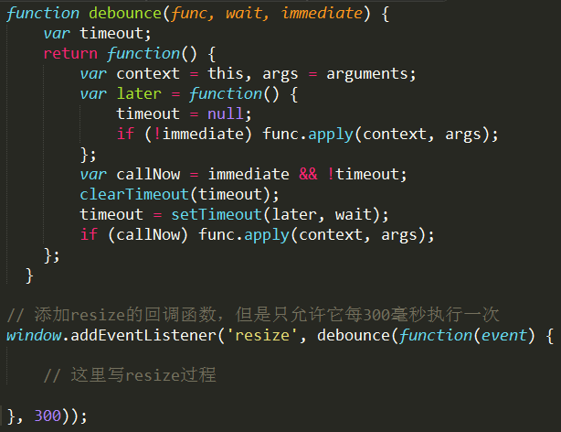
Hight Practice
Frequent Event
Use Timeout
Resize
Scroll
Move

Slide 24
Event Delegation
Fewer functions to manage.
Takes up less memory.
Fewer ties between your code and the DOM.
Don’t need to worry about removing event handlers when changing the DOM via innerHTML.

Slide 25
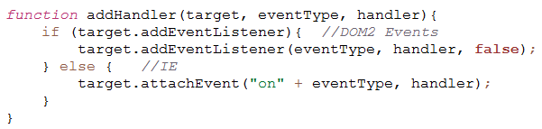
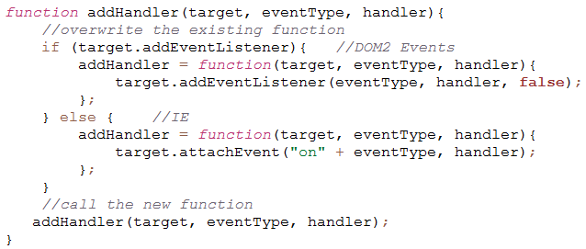
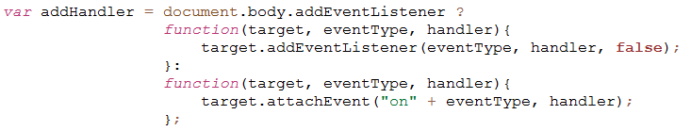
Don’t Repeat Work

Slide 26
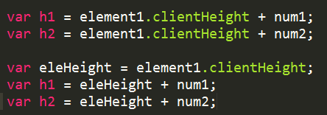
DOM
Too much DOM interaction
HTML Collections
getElementsByTagName, document.links
querySelectorAll
Offline DOM Operation
Display none
fragment
Notes:
live NodeList static NodeList

Slide 27
DOM
Minus DOM nodes
CreateElement and cloneNode
使用fragment优化多次append
使用一次innerHTML赋值代替构建dom元素
空链接
img
script
link
Notes:
修改style尽量用class替代，一个class可以操作很多的style设置，每个style的设置都会接触dom，会去修改dom树
让动画元素脱离文档流

Slide 28
CSS－efficient
ID, e.g. #header
Class, e.g. .promo
Type, e.g. div
Adjacent sibling, e.g. h2 + p
Child, e.g. li > ul
Descendant, e.g. ul a
Universal, i.e. *
Attribute, e.g. [type="text"]
Pseudo-classes/-elements, e.g. a:hover
Notes:
Tag的css的reflow要比id的reflow慢很多

Slide 29



CSS
CSS and Style
Change CSS classes not styles
Avoid tag selecor rules
Avoid universal rules
Don’t qualify ID rules with tag names or classes
Notes:
浏览器从右到左的解析css选择器

Slide 30
Q&A

Slide 31
Thanks

